Slide 1
Муниципальное бюджетное общеобразовательное учреждение
«Средняя общеобразовательная казачья кадетская школа села Знаменка»
Нерчинский район, Забайкальский край
Презентация к игре по математике
Путешествие в страну «Занимайкино»
3 класс
Автор презентации: учитель начальных классов
Хаустова Татьяна Александровна
2014 год

Slide 2
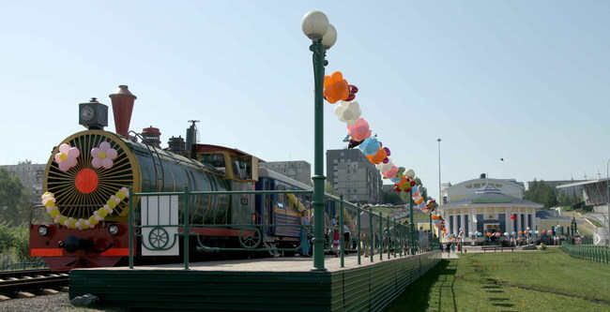
Путешествие в город «Занимайнино»

Slide 3
«Занимайкино» Знаменка

Slide 4
Правила поведения
Вести себя спокойно.
Не выкрикивать.
Быть терпеливыми.
Не говорить всем сразу.
Нужно слушать и понимать друг друга.
Своевременно выполнять задание: следить за временем, доводить начатое дело до конца.

Slide 5
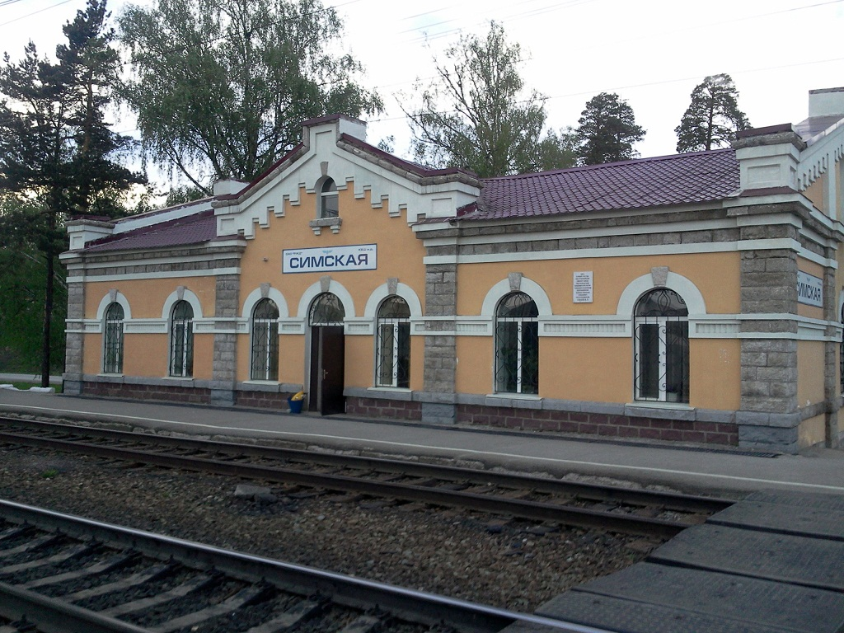
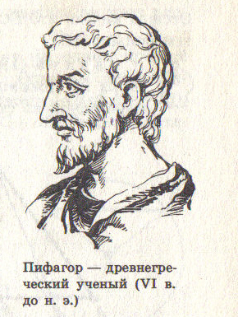
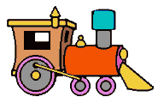
«Числоград»
«Миром управляют числа»

Slide 6
У дорожки стоит смородина. Потри её листок. Почувствуй густой аромат. Осторожно подними нижнюю ветку. Смотри! Там сороконожка.

Slide 7
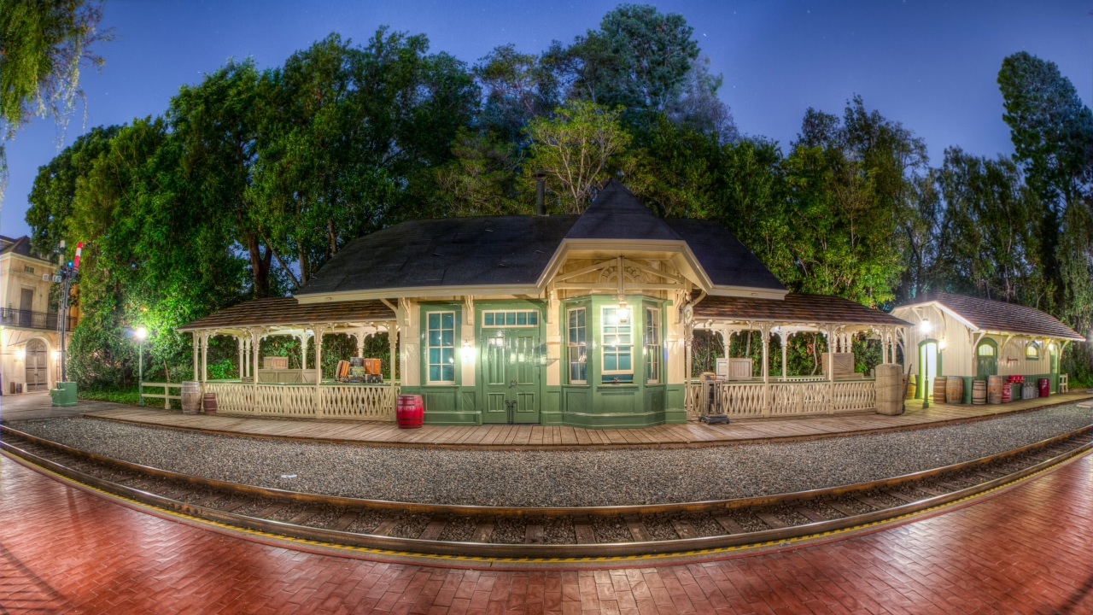
«Фокус-покус»

Slide 8
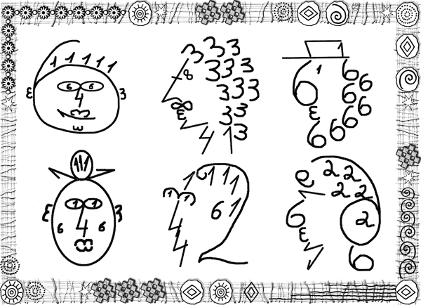

Slide 9
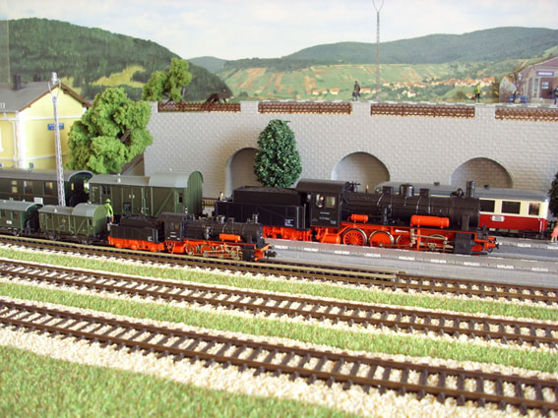
«Фольклорная»

Slide 10
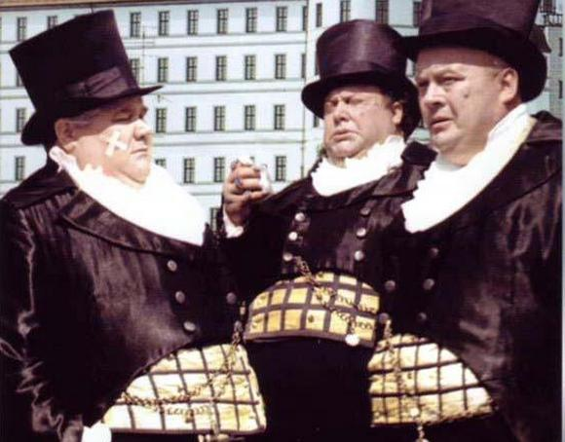
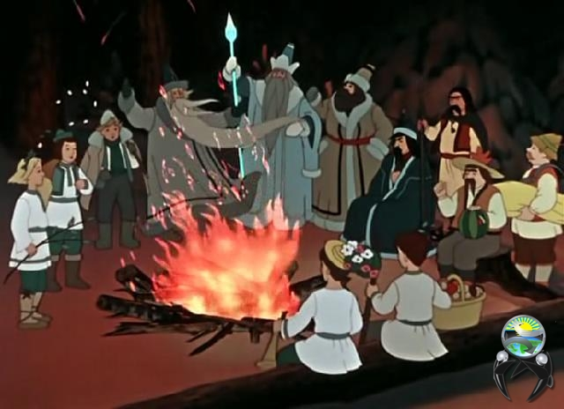
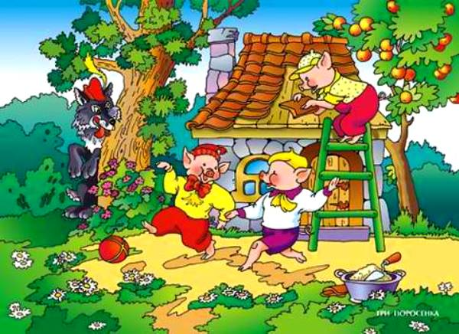
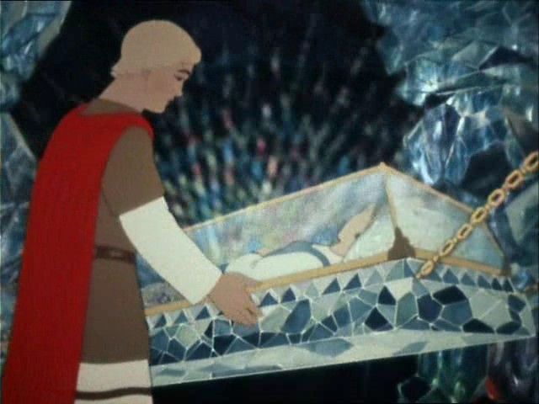
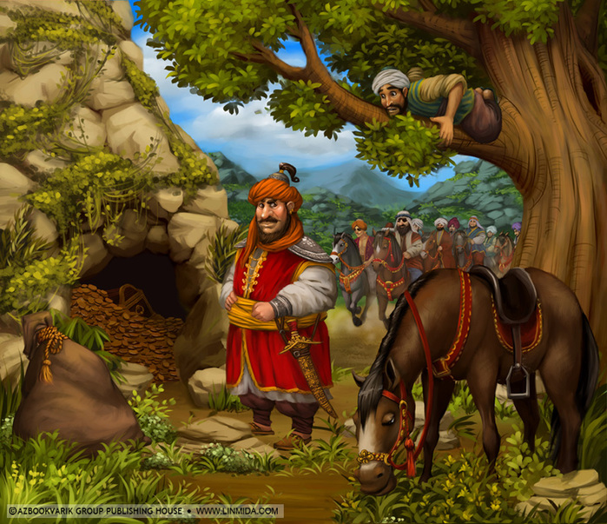
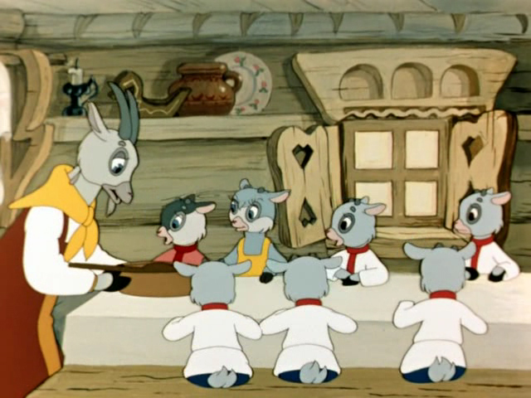
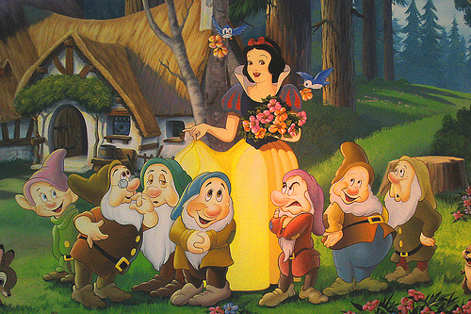
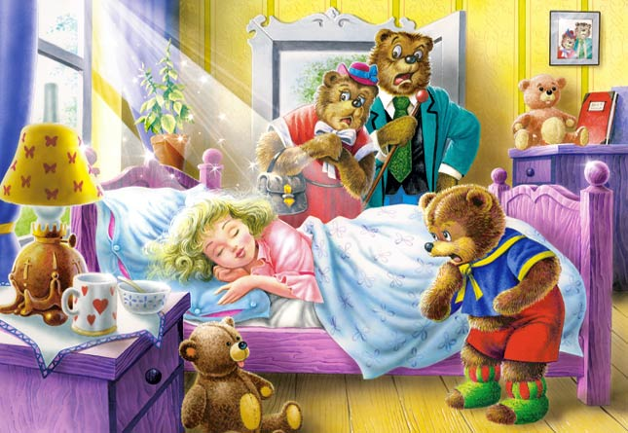
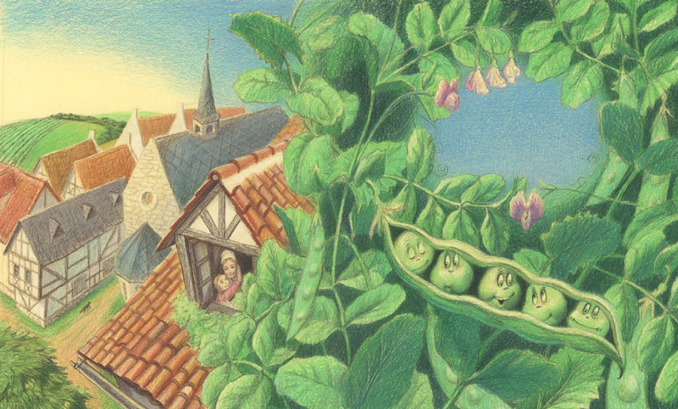

Slide 11
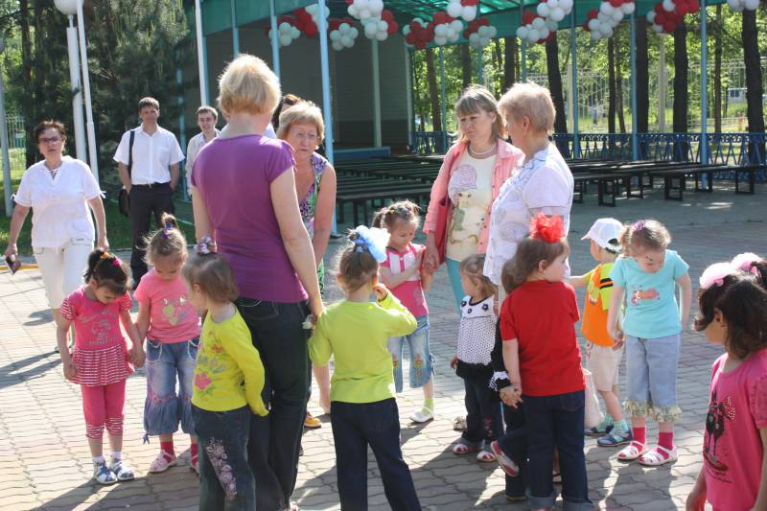
Здоровейск

Slide 12
«Математические» пословицы и фразеологизмы
У него семь пятниц на неделе.
Семь раз отмерь, один раз отрежь.
За двумя зайцами погонишься - ни одного не поймаешь.
Два сапога – пара.
Семеро одного не ждут.

Slide 13
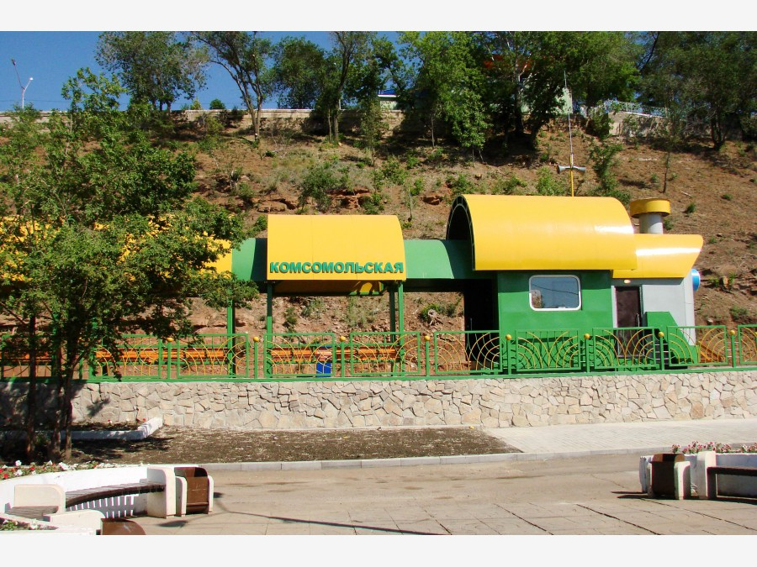
«Смекалкино»
«Математику уже затем учить надо, что она ум в порядок приводит».

Slide 14
Задачи - смекалки
Как в комнате расставить 5 стульев, чтобы у каждой из четырёх стен стояло по 2 стула.
Четверо играли в домино 2 часа. Сколько часов играл каждый?
На грядке сидело 6 воробьёв. Кот Васька подкрался и схватил одного воробья. Сколько воробьёв осталось сидеть на грядке?

Slide 15
Шла старуха в Москву. Ей навстречу 3 старика. Сколько человек шло в Москву?
На одной ноге петух весит 3 кг. А сколько он весит на двух ногах?
Стоит в поле дуб. На дубе 3 ветки, на каждой ветке по 3 яблока. Сколько всего яблок?
Тройка лошадей пробежала 30 км. По сколько километров пробежала каждая лошадь?

Slide 16
Что легче: килограмм ваты или килограмм железа?
Несла женщина в корзине 100 яиц, а дно упало. Сколько яиц осталось?
Росло 4 берёзы. На каждой берёзе по 4 ветки. На каждой большой ветке по 4 маленькие. На каждой маленькой ветке по 4 шишки. Сколько всего шишек?

Slide 17
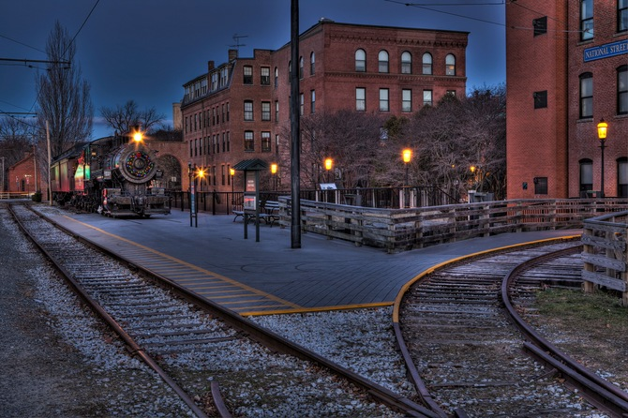
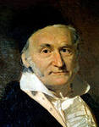
«Арифметическая»
«Арифметика- царица
математики»
Карл Фридрих Гаусс.

Slide 18
2222=8
2222=44

Slide 19
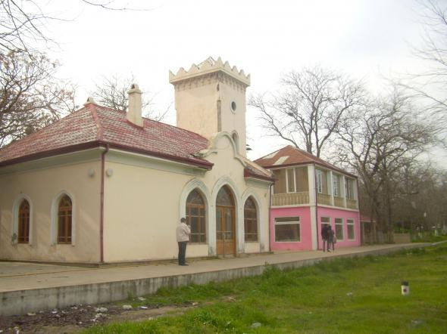
«Внимательная»

Slide 20
Задачи от начальника станции
На речке летали 12 стрекоз. Явились 2 друга и рыжий Барбос. Они так плескались, они так галдели, Что 8 стрекоз поскорей улетели. Остались на речке только стрекозы, Кому не страшны ребятня и барбосы. Но вот что моя голова позабыла: Скажите, пожалуйста, сколько их было?
В автобусе ехали 25 человек. На первой остановке вышли 7 человек, зашли 4 человека. На следующей остановке вышли 12 человек, зашли 5 человек. На следующей остановке вышли 8 человек, зашли 6 человек. На следующей остановке вышли 2 человека, зашли 16 человек. На следующей остановке вышли 5 человек. Сколько было остановок?

Slide 21
У четы речных Медуз был всегда отменный вкус, И они гостей позвали, чтоб попробовать арбуз. На обед пришел Тритон, и Морской знакомый Слон - Ел арбуз ножом и вилкой, был любезен и умен. А потом зашел Варан. Лег на кожаный диван. Одиноким молчуном просидел весь вечер Сом. И Бермудский крокодил тоже в гости заходил. Славно было у Медуз! Съели гости весь арбуз! Вопрос: Сколько гостей пришло к Медузам?
Продавал Трофим на рынке топоры, ковры и крынки, Грабли, ведра и рубанки, огурцов соленых банки, И кастрюльки, и корзинки, даже детские машинки. Продавал Трофим на рынке. У прилавка все толпились, покупали, не скупились. И хвалили, млад и стар и Трофима, и товар. Вопрос: Сосчитайте, сколько видов разных товаров продавал Трофим на трынке?

Slide 22
Город «Занимайкино»

Slide 23
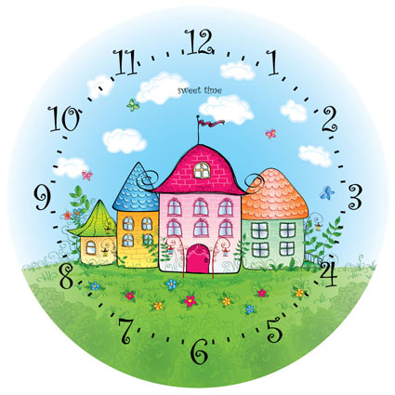
Спасибо за путешествие.

